Slide 1



TRƯỜNG THCS QUẢNG PHÚ CẦU
==========
HỘI THI GIÁO VIÊN DẠY GIỎI CẤP TRƯỜNG MÔN HĐTN HN LỚP 7
CHỦ ĐỀ 3: TRÁCH NHIỆM VỚI BẢN THÂN
TIẾT 8 – VƯỢT QUA KHÓ KHĂN
GIÁO VIÊN: Nguyễn Văn Dương
Trường: THCS Quảng Phú Cầu
Quảng Phú Cầu, ngày 01 tháng 11 năm 2024
Nhiệt liệt chào mừng quý thầy cô giáo về dự tiết học hoạt động trải nghiệm hướng nghiệp lớp 7A4
Notes:
1
1

Slide 2
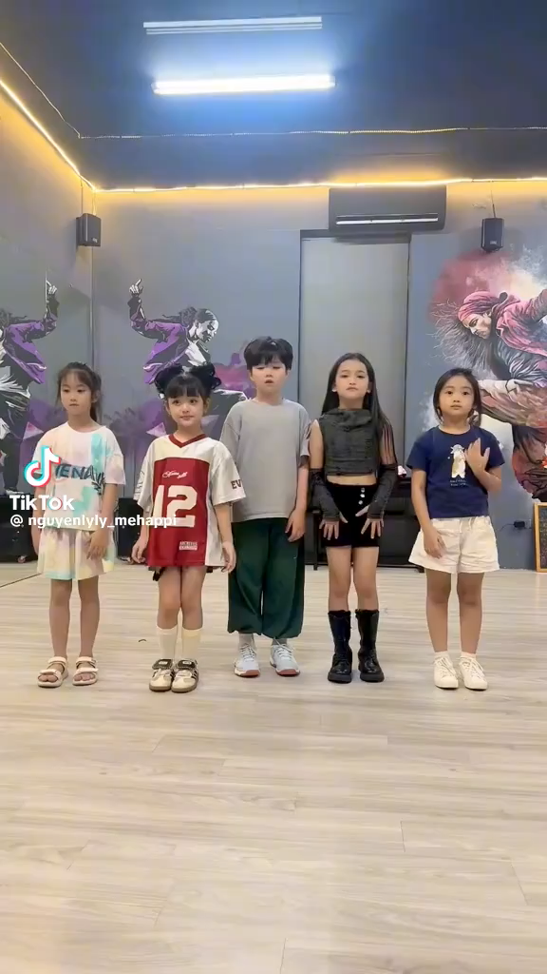

Slide 3
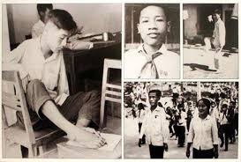
KHÁM PHÁ- KẾT NỐI
? Kể về những tấm gương vượt qua khó khăn mà em biết: Những khó khăn họ đã gặp phải và cách họ vượt qua khó khăn đó?

Slide 4

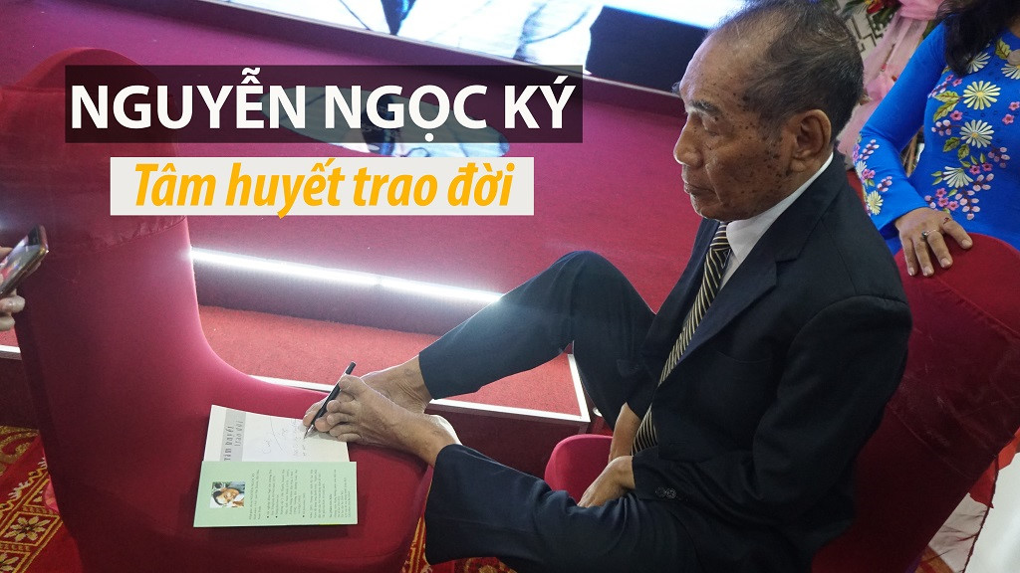

Đôi tay bị liệt từ nhỏ, nhưng thầy đã dùng đôi chân để luyện chữ, để viết, để học và để vẽ lên một huyền thoại, một biểu tượng về tinh thần vượt khó cho nhiều thế hệ noi theo.=>Tấm gương sáng ngời về nghị lực vươn lên số phận của thầy, về sự tự vượt qua khó khăn để tự hoàn thiện bản thân.
Thầy không hề tự ti, xấu hổ về khuyết điểm của mình mà từ những mặt hạn chế đó Nguyễn Ngọc Ký đã vươn lên để hoàn thiện hơn mỗi ngày.
=> NGUYỄN NGỌC KÝ là tấm gương sáng về sự TỰ VƯỢT QUA KHÓ KHĂN để ta học tập và noi theo.

Slide 5
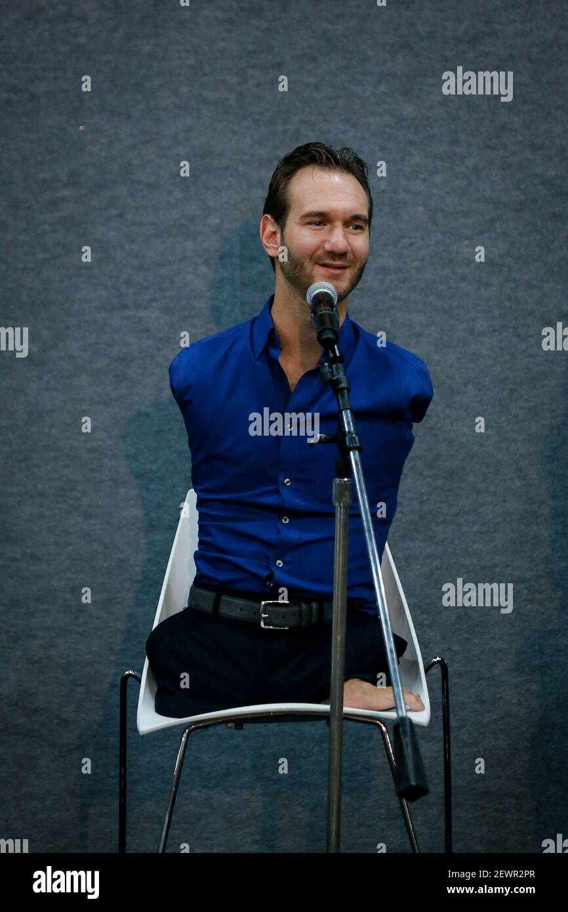
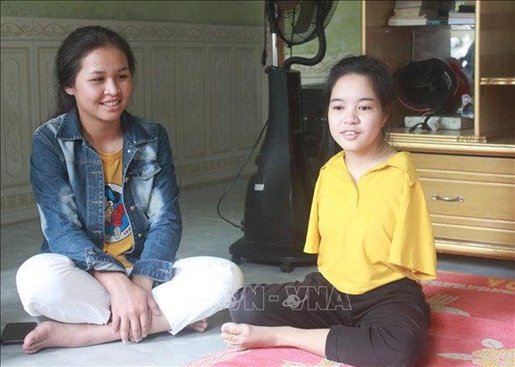
Nick- Vujicic
người truyền cảm hứng
Y Julie, 18 tuổi ở làng Kon Drei, xã Đăk Blà, thành phố
Kon Tum (tỉnh Kon Tum), sinh viên năm nhất ngành
Công nghệ thông tin ở Phân hiệu Đại học Đà Nẵng tại Kon Tum vẫn không ngừng nỗ lực vươn lên trong học tập

Slide 6
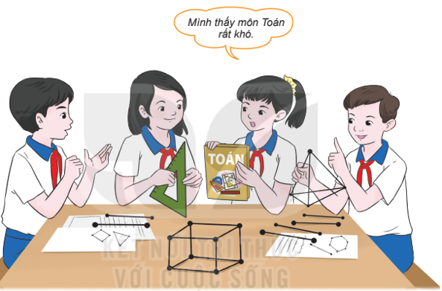
Chia sẻ
KHÁM PHÁ- KẾT NỐI
Chia sẻ
Hãy liệt kê những khó khăn mà em đã gặp phải trong học tập hoặc cuộc sống. Ghi rõ lý do em cho rằng đó là một khó khăn?

Slide 7

PHIẾU HỌC TẬP SỐ 1
Mô tả khó khăn | Nguyên nhân gây ra khó khăn

Slide 8
Mô tả khó khăn | Nguyên nhân gây ra khó khăn
Gặp khó khăn khi học môn Toán… -Thiếu tự tin khi thuyết trình trước lớp… - Không biết cách thực hiện những nhiệm vụ học tập thầy cô giao ở nhà | -Chưa hiểu bài, thiếu thời gian ôn tập, chưa nắm được phương pháp học, chưa tự giác tự học -Còn nhút nhát, tâm lí e ngại -Chưa chuẩn bị nội dung bài thuyết trình từ sớm và luyện tập ở nhà . - Không chú ý nghe thầy cô hướng dẫn làm bài tập ở nhà, mải nói chuyện riêng…

Slide 9
THỰC HÀNH
Lập và thực hiện kế hoạch vượt qua khó khăn
Kế hoạch vượt qua khó khăn
Khó khăn bản thân cần vượt qua | Biện pháp vượt qua khó khăn | Thời gian | Người/ phương tiện hỗ trợ( nếu cần) | Kết quả dự kiến
Gặp khó khăn khi giao tiếp bằng Tiếng anh | Luyện phát âm các từ vựng Tiếng anh hằng ngày | Từ 19g đến 19h30 hằng ngày | Máy tính hoặc điện thoại có kết nối internet | Tự tin khi giao tiếp bằng tiếng anh

Slide 10

PHIẾU HỌC TẬP SỐ 2
Kế hoạch vượt qua khó khăn
Khó khăn bản thân cần vượt qua | Biện pháp vượt qua khó khăn | Thời gian | Người/ phương tiện hỗ trợ (nếu cần) | Kết quả dự kiến

Slide 11
PHIẾU HỌC TẬP SỐ 2
Khó khăn bản thân cần vượt qua | Biện pháp vượt qua khó khăn | Thời gian | Người / phương tiện hỗ trợ (nếu cần) | Kết quả dự kiến
Khó khăn trong việc tập trung khi học bài ở nhà | -Tạo không gian học tập yên tĩnh - Tránh xa điện thoại và thiết bị gây xao nhãng - đặt báo thức nhắc nhở sau mỗi 30 phút học tập | 19h30p đến 21h hàng ngày | -Đồng hồ báo thức, -Gia đình hỗ trợ duy trì yên tĩnh | Tăng khả năng tập trung khi học tập
Thiếu tự tin khi thuyết trình trước lớp | -Thực hành thuyết trình trước gương và bạn bè thân thiết; - Ghi lại video để tự xem lại và cải thiện | 20h đến 20h30 hàng ngày | Gương, điện thoại ghi hình | Tự tin hơn khi thuyết trình trước lớp
Khó khăn trong việc quản lý thời gian | Lập danh sách công việc hàng ngày, ưu tiên theo mức độ quan trọng và thực hiện theothứ tự | Sắp xếp thời gian buổi tối trước khi đi ngủ | Sổ ghi chép, ứng dụng quản lý công việc | Hoàn thành công việc hiệu quả hơn và đúng thời gian

Slide 12
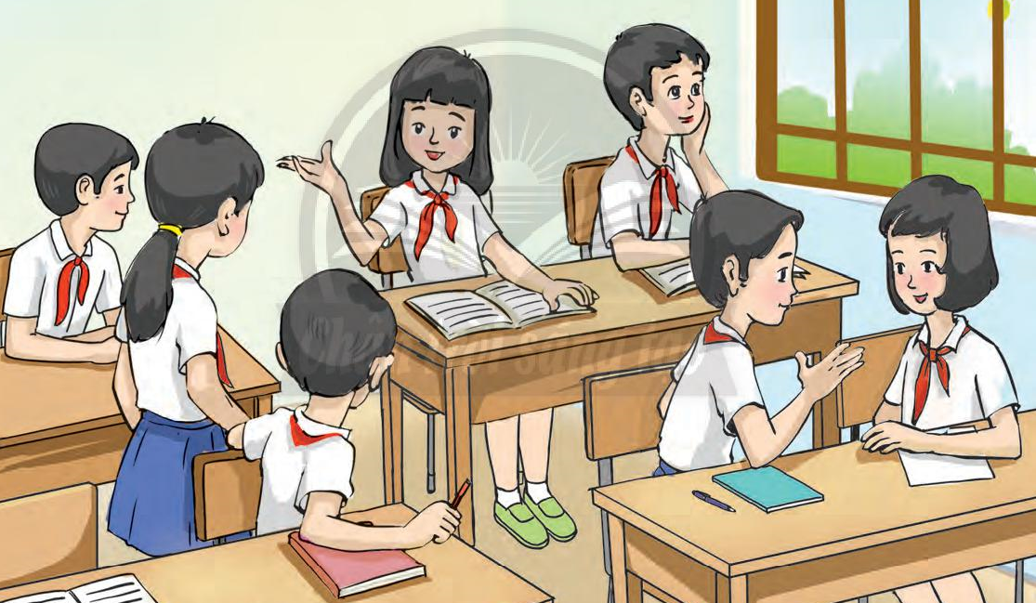
VẬN DỤNG
Sưu tầm tấm gương vượt khó và bài học kinh nghiệm cho bản thân
Ở địa phương, trường, lớp
Rút ra bài học kinh nghiệm và làm theo tấm gương đó

Slide 13
Hướng dẫn học bài và chuẩn bị bài
- Vận dụng kiến thức đã học để áp dụng vào cuộc sống hang ngày
- Chuẩn bị bài học tiết 9: “Tự bảo vệ trong tình huống nguy hiểm”qua việc hoàn thiện phiếu học tập : Để Vượt qua được khó khăn.
PHIẾU HỌC TẬP
LẤY VÍ DỤ VƯỢT QUA KHÓ KHĂN
5 Ví dụ về vượt qua khó khăn của lớp 7A 4 | 5 ví dụ các bạn trong khối 7
- Vẽ sơ đồ tư duy khái quát chủ đề 3

Slide 14


Xin chân thành cảm ơn quý
thầy cô và các con
đã tham dự tiết học !

